Slide 1
人教版小学语文一年级
识字5 对 韵 歌

Slide 2

引入新课
古代有一个叫陈文杰的人，他非常聪明，因为对对子对得好而当上了钦差。你想不想像他一样来对对子？老师就出两个满足你们的愿望。天对(地)，黑对(白)，花对(树)。今天，我们来学一首儿歌《对韵歌》。

Slide 3

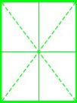
我会认
duì
yǔ
fēng
yún
huā
niǎo
chóng
对
云
雨
风
花
鸟
虫

Slide 4
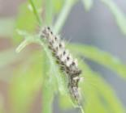





我会写
虫
6画
云
PPT模板：www.1ppt.com/moban/ PPT素材：www.1ppt.com/sucai/
PPT背景：www.1ppt.com/beijing/ PPT图表：www.1ppt.com/tubiao/
PPT下载：www.1ppt.com/xiazai/ PPT教程： www.1ppt.com/powerpoint/
资料下载：www.1ppt.com/ziliao/ 范文下载：www.1ppt.com/fanwen/
试卷下载：www.1ppt.com/shiti/ 教案下载：www.1ppt.com/jiaoan/
PPT论坛：www.1ppt.cn PPT课件：www.1ppt.com/kejian/
语文课件：www.1ppt.com/kejian/yuwen/ 数学课件：www.1ppt.com/kejian/shuxue/
英语课件：www.1ppt.com/kejian/yingyu/ 美术课件：www.1ppt.com/kejian/meishu/
科学课件：www.1ppt.com/kejian/kexue/ 物理课件：www.1ppt.com/kejian/wuli/
化学课件：www.1ppt.com/kejian/huaxue/ 生物课件：www.1ppt.com/kejian/shengwu/
地理课件：www.1ppt.com/kejian/dili/ 历史课件：www.1ppt.com/kejian/lishi/
4画
山
3画
Notes:
PPT模板：www.1ppt.com/moban/ PPT素材：www.1ppt.com/sucai/
PPT背景：www.1ppt.com/beijing/ PPT图表：www.1ppt.com/tubiao/
PPT下载：www.1ppt.com/xiazai/ PPT教程： www.1ppt.com/powerpoint/
资料下载：www.1ppt.com/ziliao/ 范文下载：www.1ppt.com/fanwen/
试卷下载：www.1ppt.com/shiti/ 教案下载：www.1ppt.com/jiaoan/
PPT论坛：www.1ppt.cn PPT课件：www.1ppt.com/kejian/
语文课件：www.1ppt.com/kejian/yuwen/ 数学课件：www.1ppt.com/kejian/shuxue/
英语课件：www.1ppt.com/kejian/yingyu/ 美术课件：www.1ppt.com/kejian/meishu/
科学课件：www.1ppt.com/kejian/kexue/ 物理课件：www.1ppt.com/kejian/wuli/
化学课件：www.1ppt.com/kejian/huaxue/ 生物课件：www.1ppt.com/kejian/shengwu/
地理课件：www.1ppt.com/kejian/dili/ 历史课件：www.1ppt.com/kejian/lishi/

Slide 5
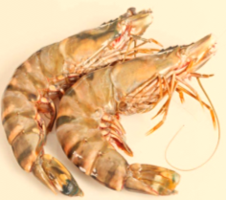
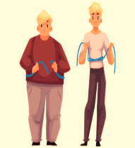
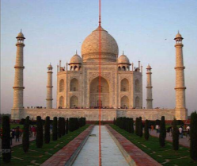
课文讲解
对
你要你说的对，我就听你的。
对虾
对比
对称

Slide 6

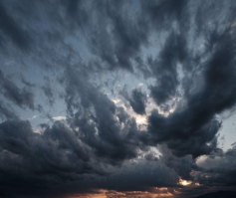

课文讲解
云
天上的云朵有时犹如薄薄的棉花。
云朵
乌云
云霞

Slide 7

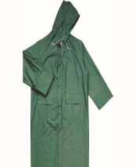
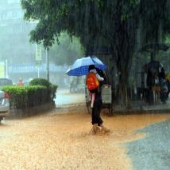
课文讲解
雨
农民伯伯冒雨抢收麦子。
雨伞
雨衣
暴雨

Slide 8

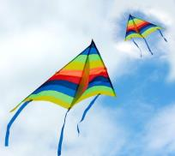
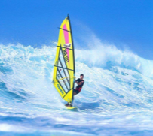
课文讲解
风
春风吹来，小朋友们都来到田野里放风筝。
风车
风筝
风帆

Slide 9
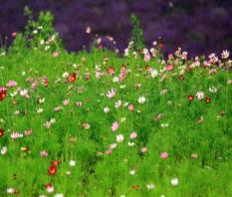

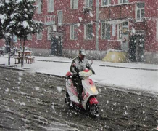
课文讲解
花
爷爷在院子里种了很多好看的花。
花草
窗花
雪花

Slide 10
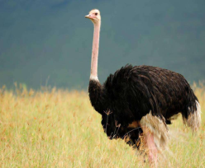
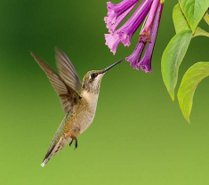
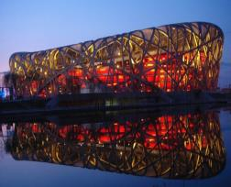
课文讲解
鸟
鸟类是人类的朋友。
鸵鸟
蜂鸟
鸟巢

Slide 11
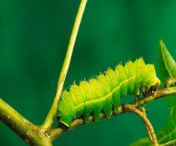
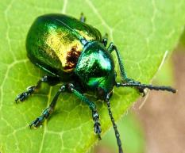
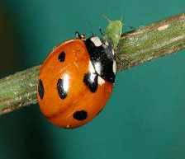
课文讲解
虫
青蛙专吃害虫。
毛毛虫
甲虫
七星瓢虫

Slide 12
课文讲解
云对雨，
雪对风。
花对树，
鸟对虫。
山清对水秀，
柳绿对桃红。
无论单字对还是双字对，它们字数相等，读起来朗朗上口，这就是韵文。
把对应的事物名称读得略重一点儿，“对”字轻读。

Slide 13

归纳总结
云对雨，
雪对风。
花对树，
鸟对虫。
山清对水秀，
柳绿对桃红。
通过读，我们发现，对韵歌读起来可以快，可以慢，可以重，也可以轻，这就是读书的抑扬顿挫，这样才能读出书中的味道。

Slide 14
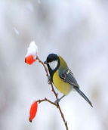
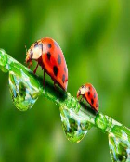



课堂小练
我会连。
云
雨
花
鸟
虫

Slide 15
课堂小练
填空。
天对（ ） 日对（ ）
红对（ ） 大对（ ）
地
月
绿
小

Slide 16
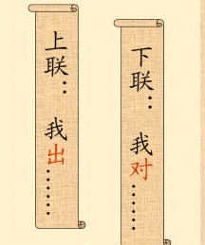
拓展延伸
除了书上的对子，你还知道哪些对子呢？
河对汉，绿对红。塞北对关西。
晨对午，夏对冬。山亭对水榭。
泉对石，干对枝。吹竹对弹丝。

Slide 17

课后作业
古代的陈文杰非常聪明，他写了一本书叫《声律启蒙》，大家可以读一读。

